Slide 1



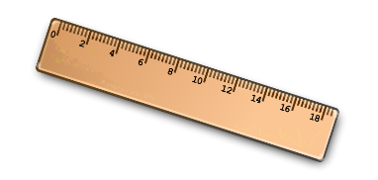



ΤΡΕΦΟΜΑΙ… !
ΚΙΝΟΥΜΑΙ… !
ΑΝΑΠΤΥΣΣΟΜΑΙ… !

Slide 2

Περιεχόμενα
Σωματική ανάπτυξη
Ισορροπημένη διατροφή
Ενυδάτωση
Σωματική δραστηριότητα
Το Πρόγραμμα ΕΥΖΗΝ

Slide 3

Σωματική ανάπτυξη

Slide 4
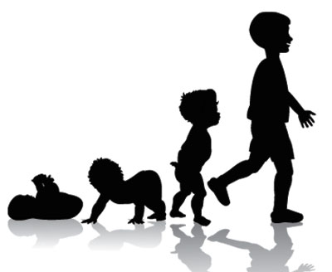
Εφηβεία… γιατί είναι σημαντική;
Η περίοδος με τον μεγαλύτερο ρυθμό ανάπτυξης μετά τη βρεφική ηλικία
Αύξηση βάρους, ύψους, μάζας και πυκνότητας οστών
Σημαντική περίοδος για την υιοθέτηση ισορροπημένων συνηθειών τρόπου ζωής
Διατροφή & σωματική δραστηριότητα

Slide 5
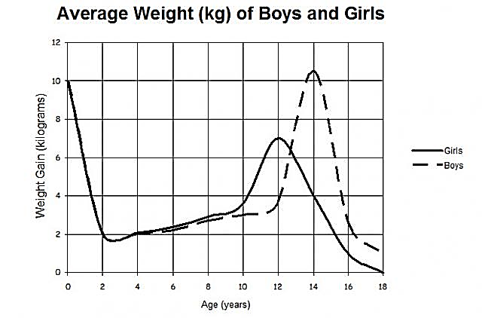
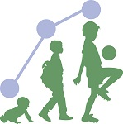
Αύξηση βάρους στην εφηβεία
Ρυθμός αύξησης βάρους (κιλά ανά έτος)
Μέγιστος ρυθμός
Κορίτσια: 12 έτη, 7 κιλά/έτος
Αγόρια: 14 έτη, 10 κιλά/έτος
Αύξηση βάρους (κιλά)
0 2 4 6 8 10 12
Κορίτσια
Αγόρια
0 2 4 6 8 10 12 14 16 18
Ηλικία (έτη)

Slide 6
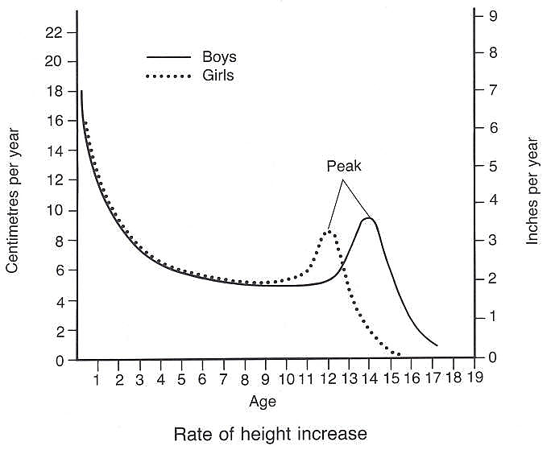
Αύξηση ύψους στην εφηβεία
Ρυθμός αύξησης ύψους (εκατοστά ανά έτος)
Μέγιστος ρυθμός
Κορίτσια: 12 έτη, 8.5 εκ/έτος
Αγόρια: 14 έτη, 9.5 εκ/έτος
Αύξηση ύψους (εκατοστά)
0 2 4 6 8 10 12
Κορίτσια
Αγόρια
0 2 4 6 8 10 12 14 16 18
Ηλικία (έτη)

Slide 7

Τι σημαίνει «επιθυμητό» βάρος;
Το σωματικό βάρος που:
  Συνοδεύει μια υγιή ανάπτυξη
  Δεν προκαλεί προβλήματα υγείας
  Μπορεί να διατηρηθεί χωρίς πολύ κόπο
Πώς αξιολογείται;
Δείκτης Μάζας Σώματος = Βάρος (κιλά) / Ύψος ² (μέτρα)

Slide 8
Τι σημαίνει «επιθυμητό» βάρος;
Ηλικία (έτη) | Τιμές ΔΜΣ που αντιστοιχούν σε ένα επιθυμητό σωματικό βάρος
 | Αγόρια | Κορίτσια
12 | 15,4 – 21,2 | 15,6 – 21,7
12,5 | 15,6 – 21,6 | 15,9 – 22,1
13 | 15,8 – 21,9 | 16,3 – 22,6
13,5 | 16,1 – 22,3 | 16,6 – 22,9
14 | 16,4 – 22,6 | 16,9 – 23,3
14,5 | 16,7 – 22,9 | 17,2 – 23,7
15 | 16,9 – 23,3 | 17,5 – 23,9
15,5 | 17,3 – 23,6 | 17,7 – 24,2
16 | 17,5 – 23,9 | 17,9 – 24,4
16,5 | 17,8 – 24,2 | 18,1 – 24,5
17 | 18,1 – 24,5 | 18,3 – 24,7
17,5 | 18,3 – 24,7 | 18,4 – 24,9
≥18 | 18,5 – 25,0 | 18,5 – 25,0

Slide 9

Σύσταση σώματος στην εφηβεία
Διαφορές στη σύσταση του σώματος ανάμεσα στα 2 φύλα
Αγόρια
Αύξηση μυϊκής μάζας κυρίως στα άκρα
Κορίτσια
Αύξηση λίπους σώματος
κυρίως στους μηρούς και τους γλουτούς

Slide 10




Ο σωματότυπός μου!
Όλοι είμαστε μοναδικοί! Ο καθένας μας έχει διαφορετικό βάρος, ύψος, μέγεθος & σχήμα σώματος!

Slide 11

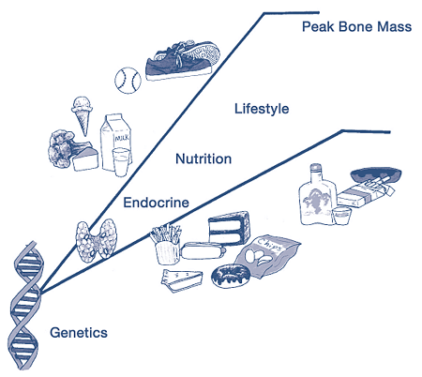
Μέγιστη ανάπτυξη… πώς;
Ισορροπημένη διατροφή & άσκηση
Μέγιστη οστική μάζα
Μη ισορροπημένη διατροφή & καθιστική ζωή
Γενετικό υπόβαθρο

Slide 12
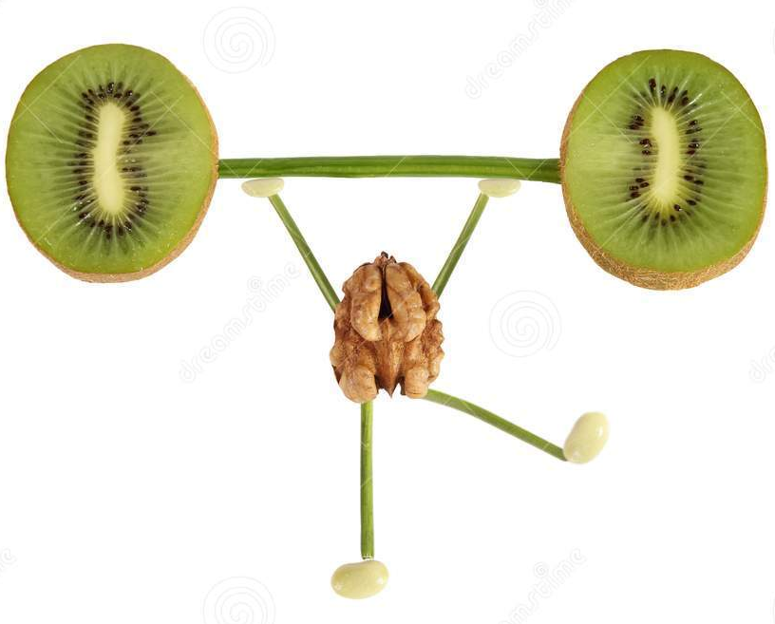
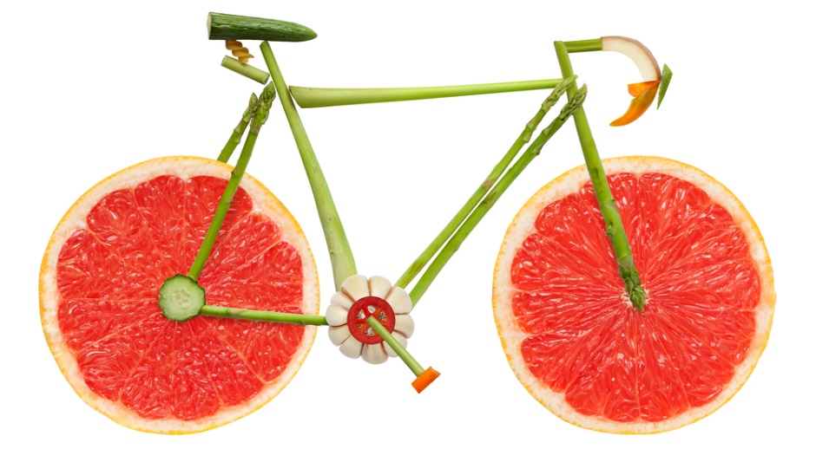
Ισορροπημένη διατροφή

Slide 13
Ισορροπημένη διατροφή
Ποικιλία ⇨ μεταξύ και εντός ομάδων τροφίμων
Συχνότητα ⇨ κατάλληλος αριθμός γευμάτων
Ποιότητα ⇨ θρεπτικά τρόφιμα & πλήρη γεύματα
Ποσότητα ⇨ κατάλληλο μέγεθος μερίδας
Συνθήκες ⇨ κατάλληλη ατμόσφαιρα γευμάτων

Slide 14
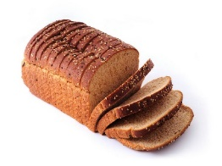
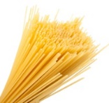
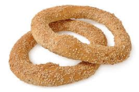
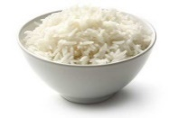
Δημητριακά… για ενέργεια!
Ψωμί, δημητριακά πρωινού, ρύζι, ζυμαρικά, κλπ.
Κύρια πηγή ενέργειας για τον οργανισμό
Πηγή υδατανθράκων, πρωτεϊνών, βιταμινών (π.χ. βιταμίνες Β) & ανόργανων συστατικών (π.χ. μαγνήσιο)
Προτιμάμε τα δημητριακά ολικής άλεσης, επειδή έχουν περισσότερες φυτικές ίνες!

Slide 15

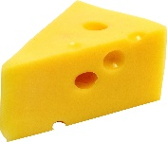
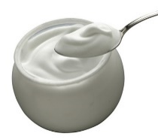
Γαλακτοκομικά… για γερά οστά!
Γάλα, γιαούρτι & τυρί
Πηγή ασβεστίου, πρωτεϊνών, λιπιδίων, βιταμινών
(π.χ. βιταμίνη D) & ανόργανων συστατικών (π.χ. φώσφορος)
Απαραίτητα για την υγιή ανάπτυξη των οστών
Αν δεν μας αρέσει το γάλα, προσλαμβάνουμε ασβέστιο από τα υπόλοιπα τρόφιμα της ομάδας!

Slide 16
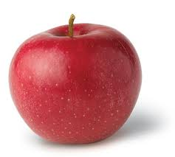
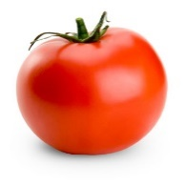
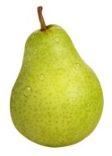
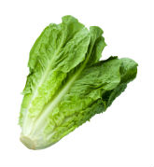
Φρούτα & Λαχανικά… για ευεξία!
Φρέσκα & αποξηραμένα φρούτα,
χυμοί φρούτων, ωμά & βρασμένα λαχανικά
Πηγή υδατανθράκων (φρούτα), βιταμινών (π.χ. βιταμίνη C),
ανόργανων συστατικών (π.χ. κάλιο), φυτικών ινών & νερού
Καταναλώνουμε καθημερινά ποικιλία εποχικών φρούτων και λαχανικών, διαφορετικών χρωμάτων!

Slide 17
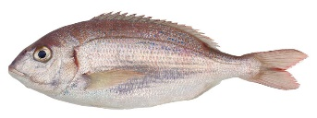
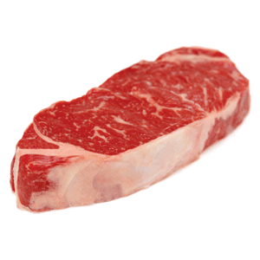
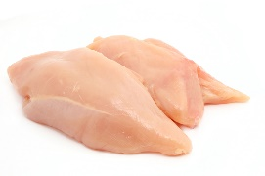
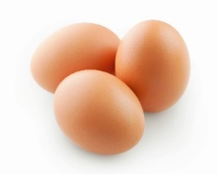
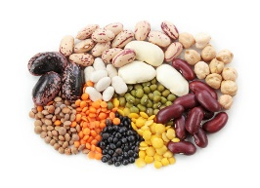
Κρέας… για δυνατούς μυς!
Κόκκινο κρέας, λευκό κρέας (π.χ. πουλερικά),
ψάρια, θαλασσινά, αβγό & όσπρια
Πηγή πρωτεϊνών, λιπιδίων, βιταμινών (π.χ. βιταμίνη Β12) & ανόργανων συστατικών (π.χ. σίδηρος)
Καταναλώνουμε συχνά ψάρια και όσπρια, και μάλιστα σε αντικατάσταση του κρέατος!

Slide 18
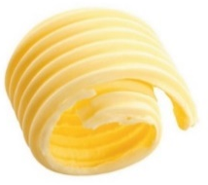
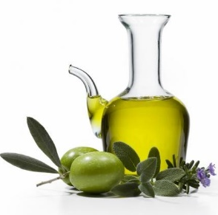
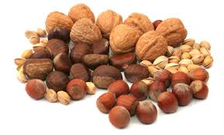
Λίπη & έλαια… για νοστιμιά!
Ζωικά: βούτυρο & μπέικον
Φυτικά: έλαια (π.χ. ελαιόλαδο & ηλιέλαιο),
μαργαρίνες, ελιές & ξηροί καρποί
Πηγή λιπιδίων & λιποδιαλυτών βιταμινών (π.χ. βιταμίνη Ε)
Προτιμάμε τα φυτικά λίπη - έλαια, ιδίως το ελαιόλαδο, επειδή είναι πλούσια σε καλής ποιότητας λιπαρά!

Slide 19
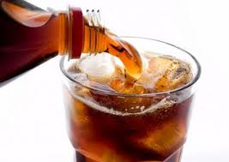
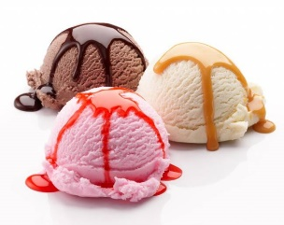
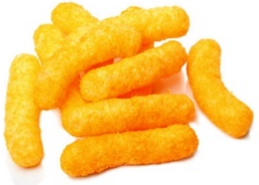
Τρόφιμα πλούσια σε ζάχαρη ή λίπος
Κέικ, πάστες, μπισκότα, ζαχαρωτά, κρουασάν,
πατατάκια, γαριδάκια, αναψυκτικά, κλπ.
Πλούσια σε θερμίδες (ζάχαρη & λιπαρά)
και φτωχά σε απαραίτητα θρεπτικά συστατικά (π.χ. βιταμίνες)
Τα καταναλώνουμε με μέτρο, ώστε να διατηρήσουμε ένα επιθυμητό σωματικό βάρος!

Slide 20
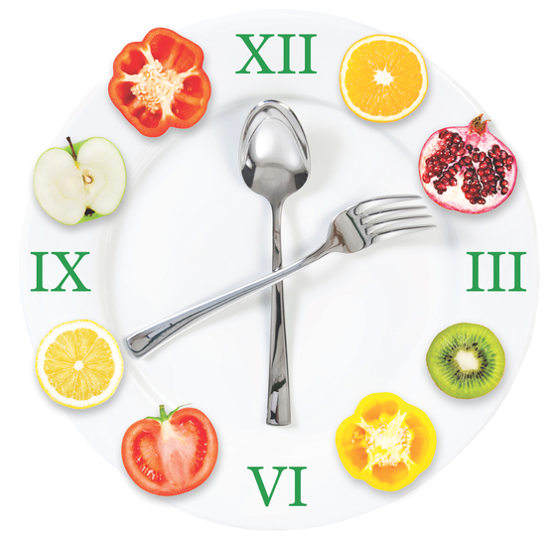
Γεύματα… γιατί τακτικά;
Καλή λειτουργία του μεταβολισμού
Καλύτερος έλεγχος του σωματικού βάρους
Βελτίωση σχολικής απόδοσης
Επαρκής ενέργεια για σωματική δραστηριότητα & άσκηση
3 κύρια γεύματα (πρωινό, μεσημεριανό, βραδινό) & 2 – 3 ενδιάμεσα σνακ

Slide 21



Συχνότητα γευμάτων
Πρωινό
Μεσημεριανό
Βραδινό
Δεκατιανό
Απογευματινό

Slide 22
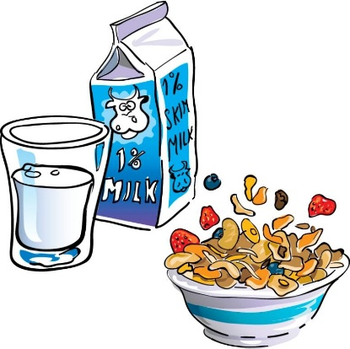

Πρωινό
Το πρώτο γεύμα της ημέρας!
Παροχή ενέργειας μετά τη βραδινή νηστεία
Βελτίωση διάθεσης
Βελτίωση συγκέντρωσης & σχολικής απόδοσης
Ενίσχυση λειτουργίας ανοσοποιητικού συστήματος
Μείωση τσιμπολογήματος & καλύτερος έλεγχος βάρους

Slide 23
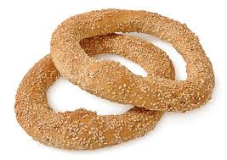
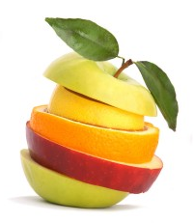



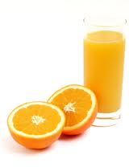

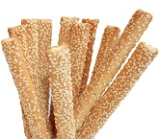
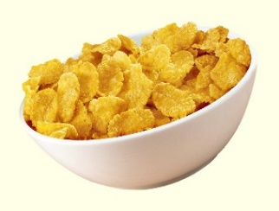
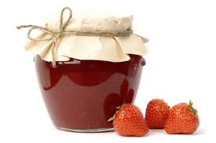

Πρωινό
Δημητριακά
Πρωτεϊνούχα τρόφιμα
Φρούτα & Λαχανικά

Slide 24
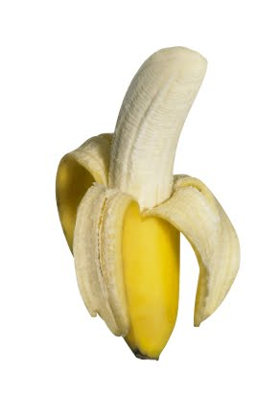
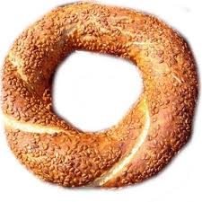
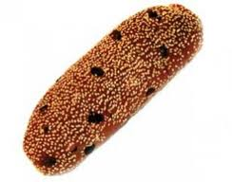
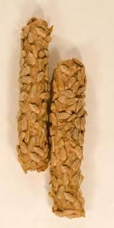
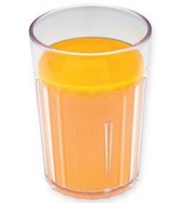
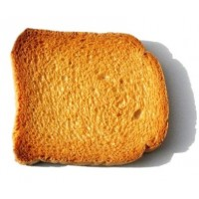

Ιδέες για ένα θρεπτικό πρωινό!
₊
₊
₊
₊
₊
₊
₊
₊

Slide 25
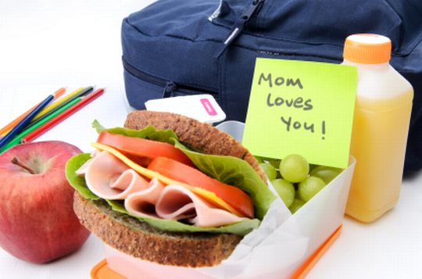
Ενδιάμεσα γεύματα
Δεκατιανό & Απογευματινό
Παροχή ενέργειας μέχρι το επόμενο κύριο γεύμα για:
  Παρακολούθηση μαθημάτων
  Παιχνίδι με φίλους
  Συμμετοχή σε αθλητικές δραστηριότητες
Καλό είναι να μην τα παραλείπουμε!

Slide 26

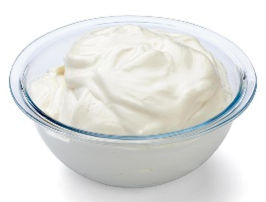
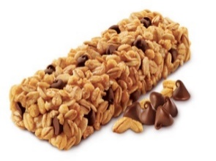
Ενδιάμεσα γεύματα
Μπορεί να περιέχουν μια από τις ακόλουθες ομάδες τροφίμων:
Γαλακτοκομικά προϊόντα
Φρούτα & Λαχανικά
Δημητριακά
_{ή}
_{ή}
_{π.χ.}
_{ή}
_{ή}
_{ή}
_{ή}

Slide 27
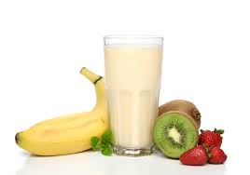
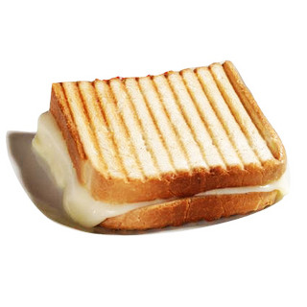
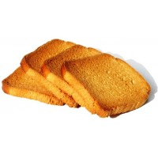
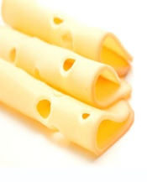
Ενδιάμεσα γεύματα
Εναλλακτικά…
Μπορεί να περιέχουν 2 τρόφιμα από 2 διαφορετικές ομάδες τροφίμων
Αν πεινάμε περισσότερο ή αν συμμετέχουμε σε αθλητικές δραστηριότητες ή αν μεσολαβεί αρκετή ώρα μέχρι το επόμενό μας γεύμα
_{π.χ.}
_{ή}
_{ή}

Slide 28













Ιδέες για θρεπτικά σνακ!
Πολύ καλές επιλογές
Λιγότερο καλές επιλογές

Slide 29

Κύρια γεύματα
Μεσημεριανό & Βραδινό
Καλύπτουν τις ανάγκες του σώματος
σε ενέργεια & θρεπτικά συστατικά
Πρέπει να χαρακτηρίζονται από:
  Πληρότητα: τρόφιμα από όλες τις ομάδες τροφίμων
  Ποικιλία: διαφορετικά τρόφιμα από κάθε ομάδα τροφίμων
  Ποσότητα: ικανοποίηση του αισθήματος της πείνας

Slide 30













Φτιάχνω το πιάτο μου!
½ φρούτα & λαχανικά
¼ πρωτεϊνούχα τρόφιμα
¼ δημητριακά

Slide 31
Φαγητό απ' έξω… γρήγορο & υγιεινό!
Αποφεύγουμε… | Προτιμάμε!
Αναψυκτικά, αλκοόλ | Νερό, χυμό φρούτων, γάλα
Τηγανιτές πατάτες | Πατάτες φούρνου
Πίτσα με αλλαντικά | Πίτσα με τυρί & λαχανικά
Σουβλάκι τυλιχτό με γύρο | Σουβλάκι αλάδωτο με καλαμάκι
Burger με τηγανιτές πατάτες | Burger με σαλάτα
Ζυμαρικά με κρέμα γάλακτος | Ζυμαρικά με σάλτσα τομάτας
Notes:
31

Slide 32



Ποσότητα… πώς την ελέγχουμε;
Τρώμε μόνο όταν πραγματικά πεινάμε
Τρώμε πάντα από το πιάτο μας
Για τα συσκευασμένα τρόφιμα επιλέγουμε τις ατομικές και όχι τις οικογενειακές συσκευασίες
Καταναλώνουμε το φαγητό μας αργά
Σταματάμε να τρώμε προτού αισθανθούμε φουσκωμένοι

Slide 33

Η «ατμόσφαιρα» των γευμάτων μου!
Ήρεμο περιβάλλον
Καθιστός/η σε τραπέζι
Κατανάλωση φαγητού με κατάλληλα σκεύη
Χωρίς παράλληλες δραστηριότητες που αποσπούν την προσοχή (π.χ. παρακολούθηση τηλεόρασης)
Παρέα με αγαπημένα πρόσωπα (π.χ. οικογένεια ή φίλοι)

Slide 34

Ενυδάτωση

Slide 35
Ενυδάτωση… με νερό!
Αποτελεί το 70% του ανθρώπινου σώματος
Κρατάει σταθερή τη θερμοκρασία στο σώμα
Βοηθά στην απορρόφηση των θρεπτικών συστατικών
Συμμετέχει στη μεταφορά του οξυγόνου και των θρεπτικών συστατικών στα κύτταρα
Μας ξεδιψάει, σε αντίθεση με άλλα σακχαρούχα ροφήματα

Slide 36

Εκτός από νερό…
Ροφήματα όπως το γάλα, οι φυσικοί χυμοί φρούτων κλπ.
Τρόφιμα με υψηλή περιεκτικότητα σε νερό όπως τα φρούτα και τα λαχανικά
Καταναλώνουμε ροφήματα που περιέχουν ζάχαρη (π.χ. αναψυκτικά και έτοιμοι χυμοί) με μέτρο!

Slide 37


Επιπτώσεις αφυδάτωσης
Πίνουμε συχνά νερό, πριν διψάσουμε πολύ, ιδίως σε περιόδους με υψηλές θερμοκρασίες ή όταν αθλούμαστε!
Πηγή: Εκπαιδευτικό υλικό «Μέτρο – Ποικιλία – Ισορροπία»

Slide 38

Σωματική δραστηριότητα

Slide 39

Σωματική δραστηριότητα… πόση;
Διάρκεια
Συχνότητα
Ένταση
Είδος
  Τουλάχιστον
  60 λεπτά την ημέρα
  Τις περισσότερες ημέρες της εβδομάδας
  Μέτρια ένταση κατά κύριο λόγο
  Όλα τα είδη (από το απλό περπάτημα έως τα αθλήματα)

Slide 40

Οφέλη σωματικής δραστηριότητας
Διαλέγουμε τη δραστηριότητα που μας ταιριάζει!
Πηγή: Εκπαιδευτικό υλικό «Μέτρο – Ποικιλία – Ισορροπία»

Slide 41

Το άθλημα που μου ταιριάζει!
Διαλέγουμε τη δραστηριότητα που μας ταιριάζει!
άλμα εις ύψος, επί κοντώ & εις μήκος, βόλεϊ και μπάσκετ
ακόντιο, σφαίρα, σφύρα και δισκοβολία
Εκτομορφικός Μεσομορφικός Ενδομορφικός
κολύμβηση, πόλο, τρίαθλο, αγωνίσματα αποστάσεων και ποδόσφαιρο

Slide 42



Καθιστικές δραστηριότητες
Τηλεόραση, ηλεκτρονικός υπολογιστής, ηλεκτρονικά παιχνίδια, κινητό τηλέφωνο, κλπ.
Ανταγωνίζονται τη σωματική δραστηριότητα
Έχουν σχετιστεί με αυξημένο σωματικό βάρος
& κακή φυσική κατάσταση
Περιορισμός στο ελάχιστο δυνατό (<2 ώρες την ημέρα)

Slide 43
Το Πρόγραμμα ΕΥΖΗΝ
eyzin.minedu.gov.gr

Slide 44


Το Πρόγραμμα ΕΥΖΗΝ
Επισκεπτόμαστε την ιστοσελίδα του ΕΥΖΗΝ!
eyzin.minedu.gov.gr

Slide 45

Το Πρόγραμμα ΕΥΖΗΝ
Μαθαίνουμε όλα τα τελευταία νέα του ΕΥΖΗΝ!

Slide 46

Το Πρόγραμμα ΕΥΖΗΝ
Συμμετέχουμε στις παρουσιάσεις του ΕΥΖΗΝ!

Slide 47

Το Πρόγραμμα ΕΥΖΗΝ
Στην ενότητα «Εφηβικές Ανησυχίες» διαβάζουμε για θέματα που μας ενδιαφέρουν!

Slide 48
ΤΡΕΦΟΜΑΙ ΙΣΟΡΡΟΠΗΜΕΝΑ !
ΚΙΝΟΥΜΑΙ ΤΑΚΤΙΚΑ !
ΑΝΑΠΤΥΣΣΟΜΑΙ ΣΩΣΤΑ !

